Slide 1
TRABAJO DE GRADO
Especialización en Inteligencia de Negocios
Inventarios 360
Inteligencia de Negocios Aplicada para la Optimización de Inventarios de Cosméticos
Participantes
Isabella Orozco Jordán
Diego Alonso Castro Díaz
Manuela Idárraga Gómez
2026

Slide 2
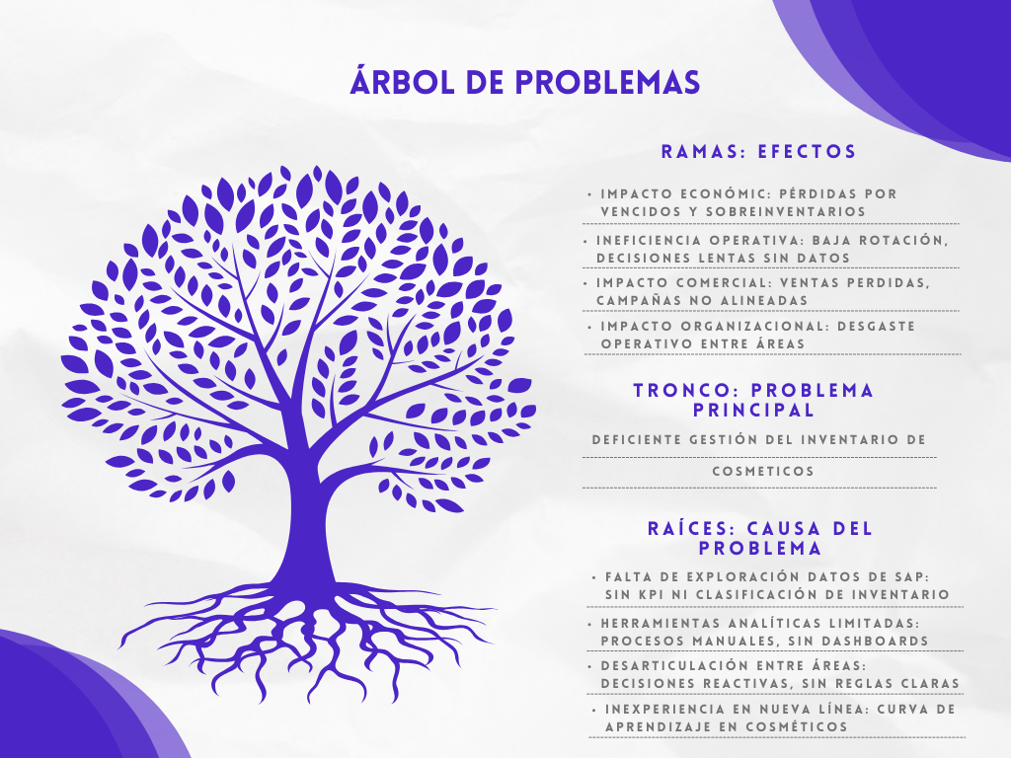
PROBLEMA A SOLUCIONAR
Contexto
Empresa de venta por catálogo (textiles) que incursiona en cosméticos sin herramientas analíticas para gestionar su nuevo inventario.
Problemáticas identificadas
▸ Datos de SAP no explotados eficientemente
▸ Productos con baja rotación sin estrategias de salida
▸ Inventario próximo a vencerse sin acciones oportunas
▸ Pérdidas por productos vencidos
▸ Desarticulación entre áreas: mercadeo, canales y sostenibilidad
Árbol de Problemas
2 / 9

Slide 3
JUSTIFICACIÓN
CAUSA
EFECTO
SOLUCIÓN
RESULTADO ESPERADO
Baja explotación de datos SAP y ausencia de herramientas analíticas en la gestión de cosméticos.
Acumulación de inventario sin rotación, vencimientos no gestionados y pérdidas económicas.
Modelo de BI que clasifique el inventario y genere visualizaciones dinámicas para la toma de decisiones.
Mejora en rotación, reducción de vencidos y mayor alineación entre áreas de la organización.
3 / 9

Slide 4
OBJETIVOS
OBJETIVO GENERAL
Desarrollar un modelo de BI que permita visualizar, analizar y optimizar la gestión del inventario de productos cosméticos, facilitando la toma de decisiones estratégicas.
OBJETIVOS ESPECÍFICOS
01
Analizar el dataset de inventario proveniente de SAP.
04
Desarrollar dashboards interactivos para visualización del inventario.
02
Diseñar indicadores clave (KPIs) para clasificación del inventario.
05
Generar alertas o recomendaciones accionables para las diferentes áreas.
03
Construir un modelo de segmentación de inventario (rotación, vencimiento, estado).
4 / 9

Slide 5
METODOLOGÍA
1
2
3
4
5
6
7
Comprensión del Negocio
Comprensión de los Datos
Preparación de Datos
Modelado Analítico
Arquitectura BI (Kimball)
Evaluación
Despliegue
Contexto, stakeholders, objetivos
EDA, calidad, variables clave
Limpieza, transformación, Python
Segmentación por reglas de negocio
Modelo dimensional, KPIs, Power BI
Validación con usuarios, ajustes
Dashboards, recomendaciones, docs
▶
▶
▶
▶
▶
▶
5 / 9

Slide 6
ENTREGABLES
01
02
03
04
05
Dataset Limpio
KPIs Definidos
Modelo de Segmentación
Dashboard Power BI
Reglas de Negocio
Análisis exploratorio, calidad de datos, variables clave e inconsistencias identificadas.
Días en inventario, rotación, % próximo a vencer, % vencido. Con fórmulas y propósito.
Alta/baja rotación · Próximo a vencerse · Vencido. Basado en reglas de negocio.
Visualización interactiva con filtros, segmentadores y KPIs en tiempo real.
Baja rotación → Canales · Próximo a vencer → Mercadeo · Vencido → Sostenibilidad
6 / 9

Slide 7
CRONOGRAMA
N°
Actividad
Días
Inicio
Entrega
N°
Actividad
Días
Inicio
Entrega
1
Comprensión del negocio
5
23/03
27/03
9
Modelo dimensional (Kimball)
5
29/04
03/05
2
Recolección de datos
3
28/03
30/03
10
Desarrollo Dashboard
8
04/05
11/05
3
Análisis exploratorio
5
31/03
04/04
11
Ajustes Dashboard
5
12/05
16/05
4
Limpieza de datos
6
05/04
10/04
12
Validación con usuarios
3
17/05
19/05
5
Transformación de datos
5
11/04
15/04
13
Recomendaciones estratégicas
3
20/05
22/05
6
Definición de KPIs
4
16/04
19/04
14
Documentación final
5
23/05
27/05
7
Modelo de clasificación
5
20/04
24/04
15
Presentación del proyecto
1
28/05
29/05
8
Validación reglas de negocio
4
25/04
28/04
Período: 23 mar – 29 may 2026 | Duración total: 68 días
7 / 9

Slide 8
ESTADO DEL ARTE
01
02
03
04
BI en distribuidores de belleza
BI en la industria cosmética (caso Yanbal)
Clasificación ABC en inventarios de cosméticos
BI para gestión de inventarios en PYMES
Implementación de BI que permite analizar el inventario en tiempo real, reduciendo sobrestock y faltantes.
Solución BI con metodología Kimball para optimizar la toma de decisiones en planta de cosméticos.
Análisis de cómo la categorización ABC de productos impacta la gestión logística en distribuidoras.
Desarrollo de solución BI para administración del inventario en PYMES comerciales.
Repositorio CUN
Repositorio Autónoma (Perú)
Studocu / SENA
ESPOL — dspace
8 / 9

Slide 9
CONCLUSIÓN
Inventarios 360 transformará datos operativos de SAP en decisiones estratégicas accionables.
▸ Reducción de pérdidas por vencimiento
▸ Mejora en la rotación de productos cosméticos
▸ Mayor alineación entre mercadeo, canales y sostenibilidad
Especialización en Inteligencia de Negocios · 2026

